Slide 1
DSPIC Final Project Presentation
學生: 蕭翔

Slide 2
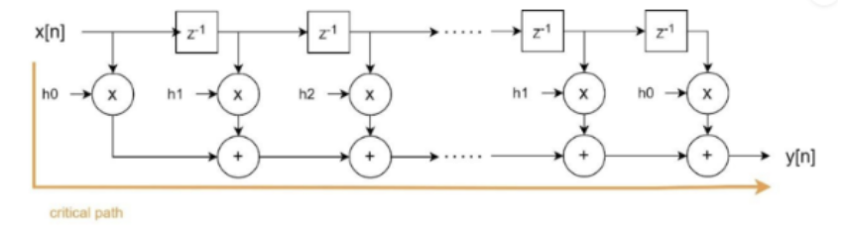
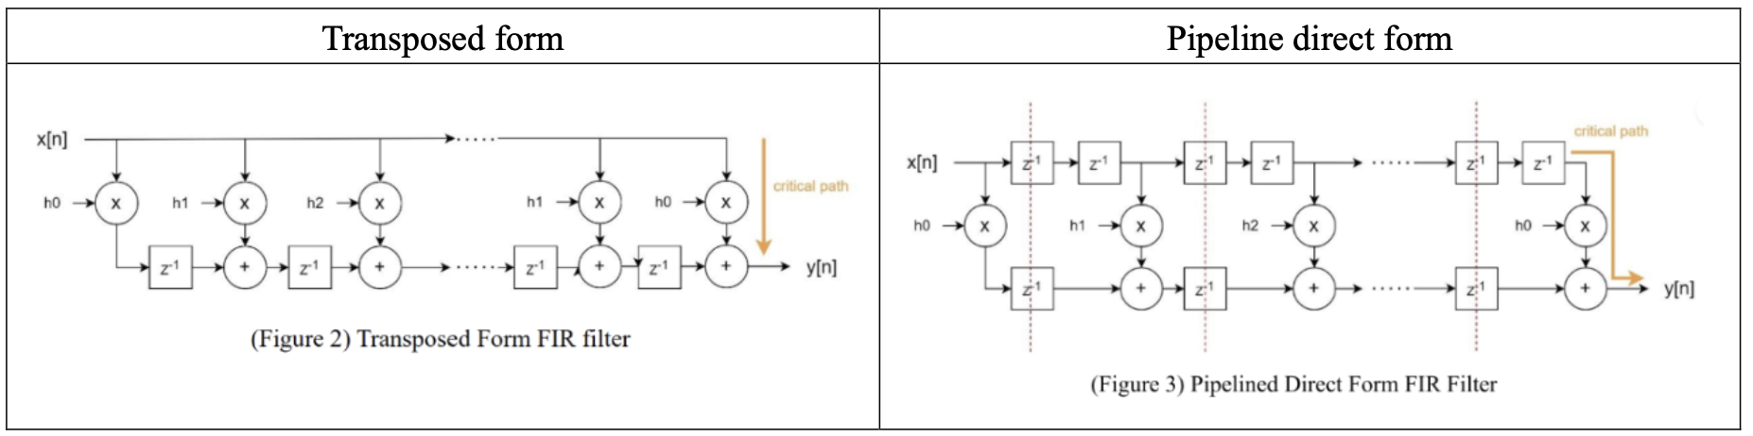
優化目標
因為HW4 設計的direct form critical path太長，如右圖所示，為了讓critical path縮短成一組乘加器，因此設計了下面兩組電路來達成critical path縮短的目的，並且進而去探討三種電路之間的power , utilization以及timing之間的關係。

Slide 3
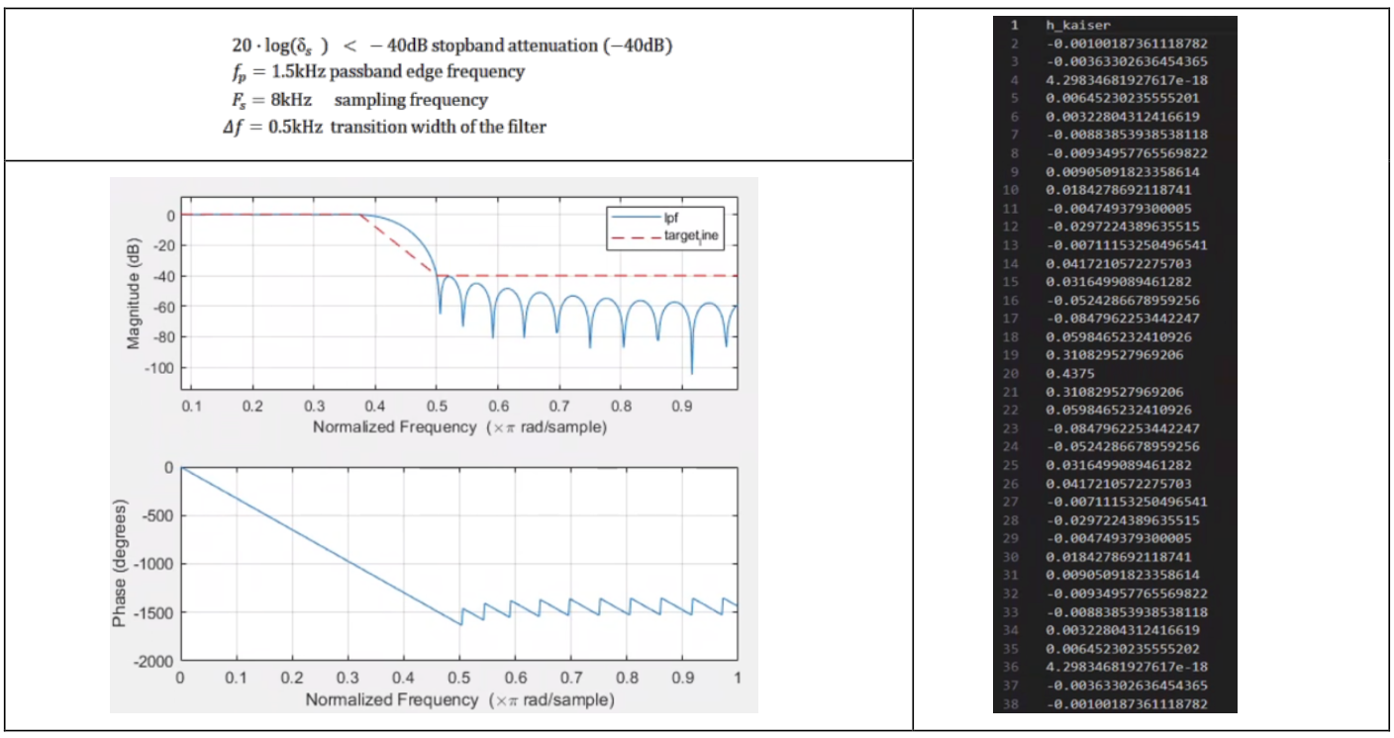
Software
首先根據hw4的spec並且使用kaiser window運用matlab來產生相對應的tap以及tap數量。

Slide 4
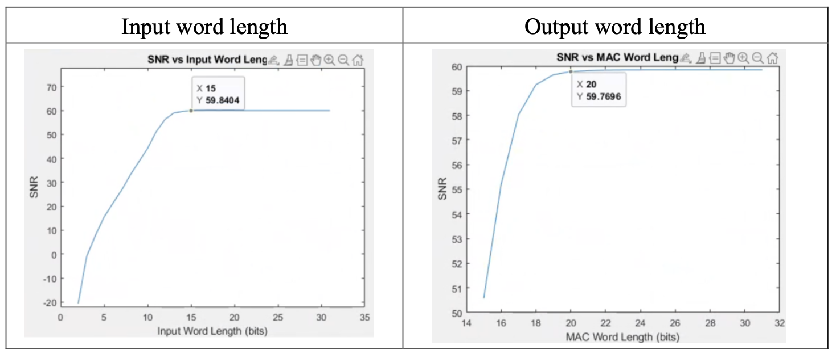
Software
將matlab產生出來的tap送進C++ code去進行FIR運算，並且進行floating以及fixed point的SNR計算，去尋找最合適的data位寬，最終設定在input word length為15bits, mac word length為20bits。
並運用inWL=15bits以及macWL=20bits去進行FIR運算，將de_quant前的output輸出給hardware 的FIR design作為input,coeff以及golden data。

Slide 5
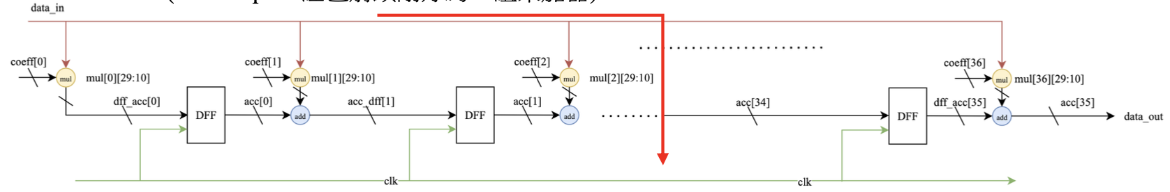
Transposed form
下圖為transposed form的電路設計，將data_in直接和coeff做相乘後，和前一級經過DFF的acc做相加
最後將acc[35]輸出給data_out

Slide 6
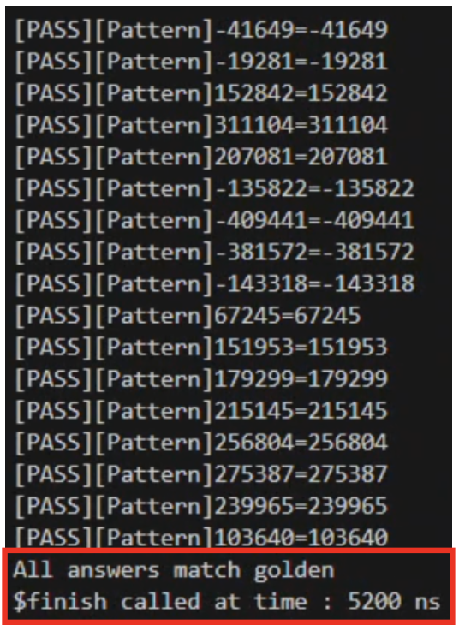
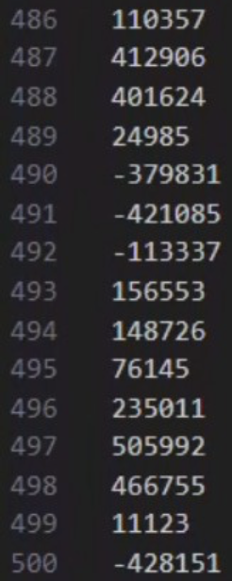
Transposed form simulation result
運用C++產生出來的average power=1的random data輸入給transposed form進行運算，並且進行三組測試，結果都為通過。

Slide 7
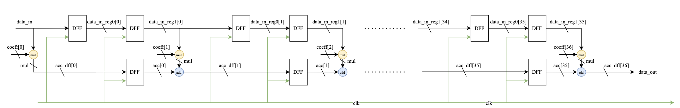
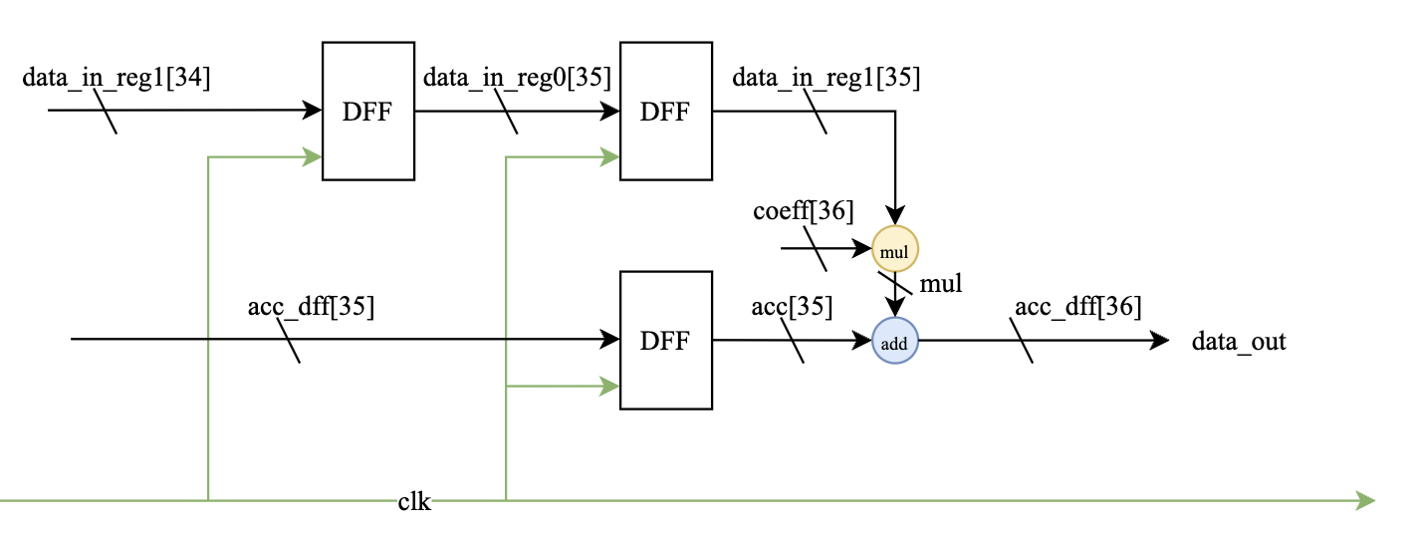
Pipeline Direct form
下圖為加上一級pipeline的direct form電路圖，在data path以及acc path中間都加上了一級DFF，並且設定acc_dff[36]為輸出。

Slide 8
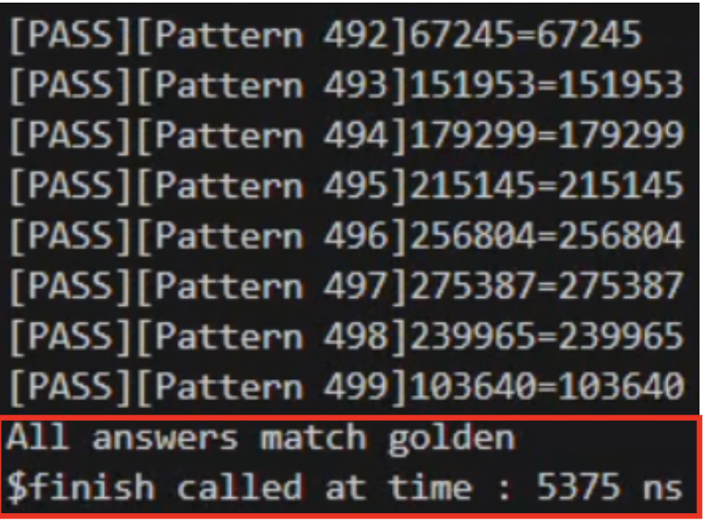
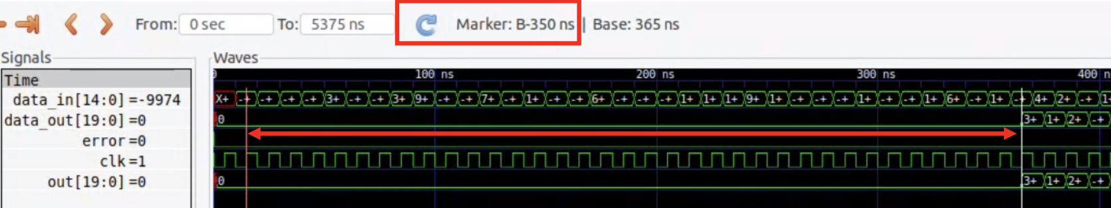
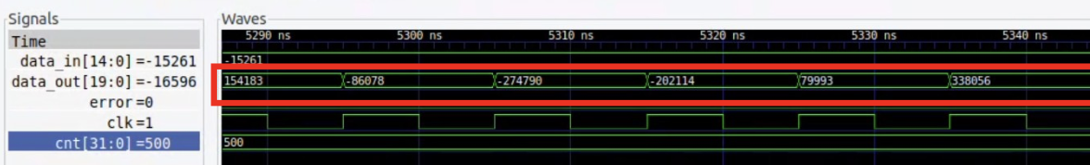
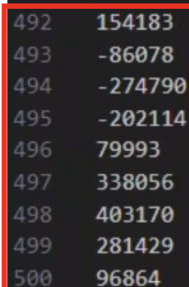
Pipeline Direct form simulation result
且因為多加了35個DFF，所以在模擬時需要將data_out以及golden多延遲350ns才進行比對。
且也進行三組random data的測試最後也通過。

Slide 9
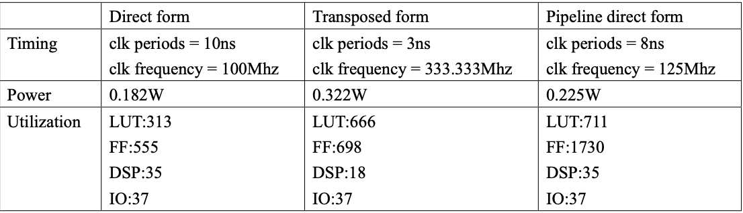
Synthesis Result
使用Pynq--Z2去合成
下圖為Synthesis過後的統整，綜合以上，Transposed form 在 clk periods 上表現最好，但以較高的功耗和較高的LUT 及 FF 資源利用率為代價。
Direct form 在功耗上最為優化，但 clk periods 最長，處理速度可能較慢。
Pipeline direct form 在資源利用率上最高，可能提供了更好的性能，但也有中等程度的功耗。
可以發現transposed form的clk periods可以壓到最低，代表一單位時間可以處理得最快，但是會導致Power上升。

Slide 10
Thank you

